Slide 1
«РАЗРАБОТКА ТЕХНИЧЕСКОГО ПРЕДЛОЖЕНИЯ ТУРБОГЕНЕРАТОРНОЙ УСТАНОВКИ И ИССЛЕДОВАНИЯ ТЕРМОДИНАМИЧЕСКИХ ЦИКЛОВ ДЛЯ СВЕРХКРИТИЧЕСКОГО УГЛЕКИСЛОГО ГАЗА»

Slide 2
Разработанная тепловая схема АСММ на базе регенеративного цикла Брайтона на гелий-ксеноне для режимов отпуска электрической и тепловой мощности
Тепловая схема АСММ на базе гелий-ксенонового цикла Брайтона с рекуперацией
Режим 1: Отпуск электрической мощности(без тепловой)
Генерация электрической мощности реализована на основе рекуперативного цикла Брайтона с рабочим телом – гелий-ксеноновой смесью, отбираемой непосредственно из реактора. Переключение потоков осуществляется запорно-регулирующей арматурой: задвижки № 3 и № 4 открыты, № 1 и № 2 закрыты. Рабочее тело после совершения работы в турбине возвращается в реакторную установку.
Режим 2: Отпуск тепловой мощности(без электрической)
Генерация тепловой мощности реализована в теплофикационном контуре. Теплоноситель первого контура (гелий-ксеноновая смесь) из реактора направляется в теплообменник ТО2 для передачи тепла в теплофикационный контур. Переключение потоков осуществляется запорно-регулирующей арматурой: задвижки № 1 и № 2 открыты, № 3 и № 4 закрыты. После передачи тепла теплоноситель первого контура возвращается в реакторную установку.
I – теплофикационный контур с гелий-ксеноном для отпуска тепла
II – контур цикла рекуперативного цикла Брайтона на гелий-ксеноне для отпуска электроэнергии

Slide 3
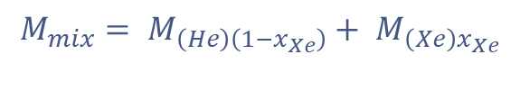



Методика расчета свойств смеси He-Xe
Свойства смеси определяются не только свойствами чистых гелия и ксенона, но и взаимодействием молекул разных компонентов. Для описания неидеальности используется вириальное уравнение состояния. Свойства чистых газов и некоторые коэффициенты берутся из NIST REFPROP, а свойства смеси рассчитываются по формулам теоретической модели и эмпирическим корреляциям.
Уравнение состояния:
Молярная плотность:
Массовая плотность:
Энтальпия смеси:
Теплоёмкость:
Энтропия смеси:
$$P = ρ_{m}RT \left(1 + Bρ_{m}+ Cρ_{m}^{2}\right)$$
$$ρ = ρ_{m}M_{mix}$$
$$M_{mix}= M_{\left(He\right)\left(1−x_{Xe}\right)}+ M_{\left(Xe\right)x_{Xe}}$$
$$h= h^{0}− RT^{2}\left(\left(\frac{dB}{dT}\right)ρ_{m}+ 0.5\left(\frac{dC}{dT}\right)ρ_{m}^{2}\right)+ RT\left(Bρ_{m}+ Cρ_{m}^{2}\right)$$
$$C_{p}≈\frac{h\left(T+ΔT\right)−h\left(T−ΔT\right)}{2ΔT}$$
$$s = s^{0}− RT\left(\left(\frac{dB}{dT}\right)ρ_{m}+ 0.5\left(\frac{dC}{dT}\right)ρ_{m}^{2}\right)− R\left(Bρ_{m}+ 0.5Cρ_{m}^{2}\right)+ R\ln\left(1+Bρ_{m}+Cρ_{m}^{2}\right)$$

Slide 4
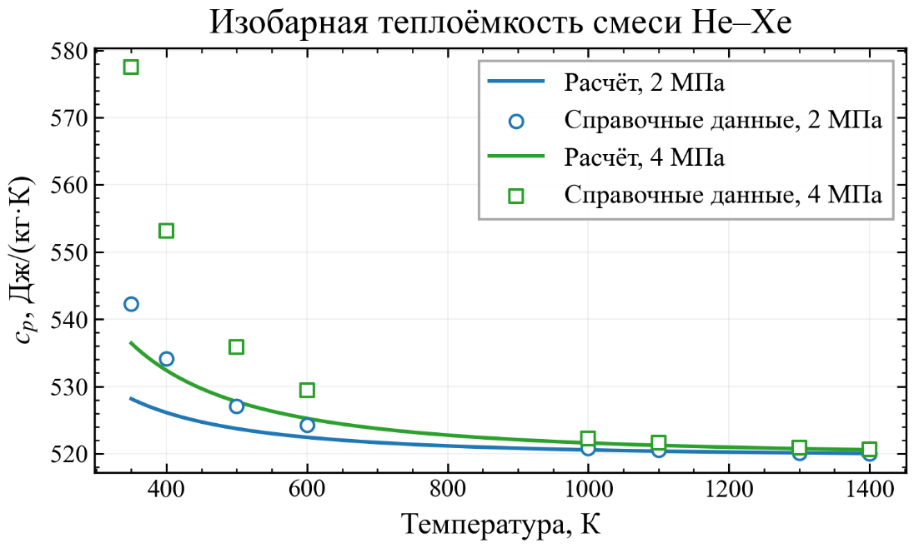
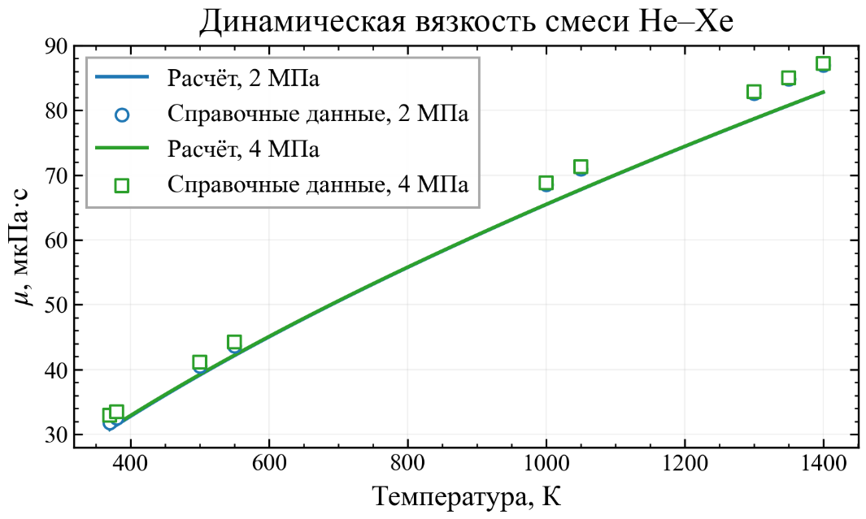
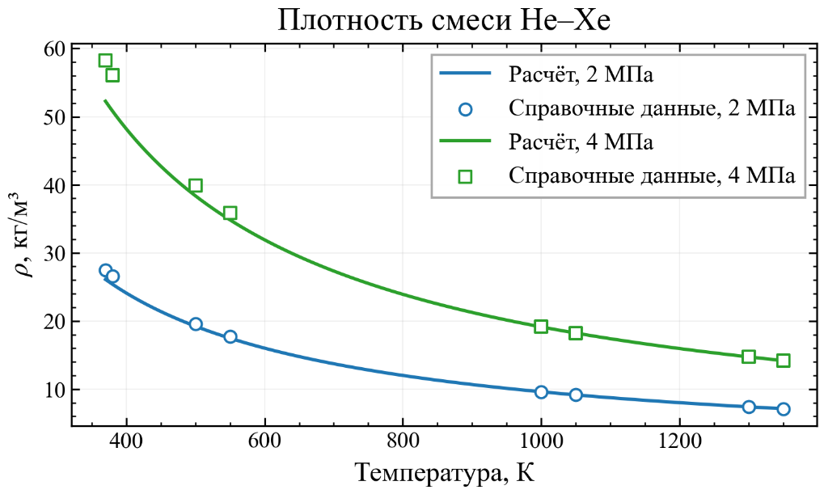
Результаты верификации модели свойств He-Xe
Максимальные отклонения достигают:
Теплоемкость: 7,11 % при 4 МПа;
Плотность: 10,26 % при 4 МПа;
Вязкость: 6,09 % при 4 МПа.
Верификация подтверждает применимость модели свойств He–Xe для термодинамического расчёта цикла в исследованном диапазоне. Средние абсолютные ошибки составляют 0,65–1,68 % для теплоёмкости, 1,62–3,32 % для плотности и 4,09–5,10 % для вязкости.

Slide 5
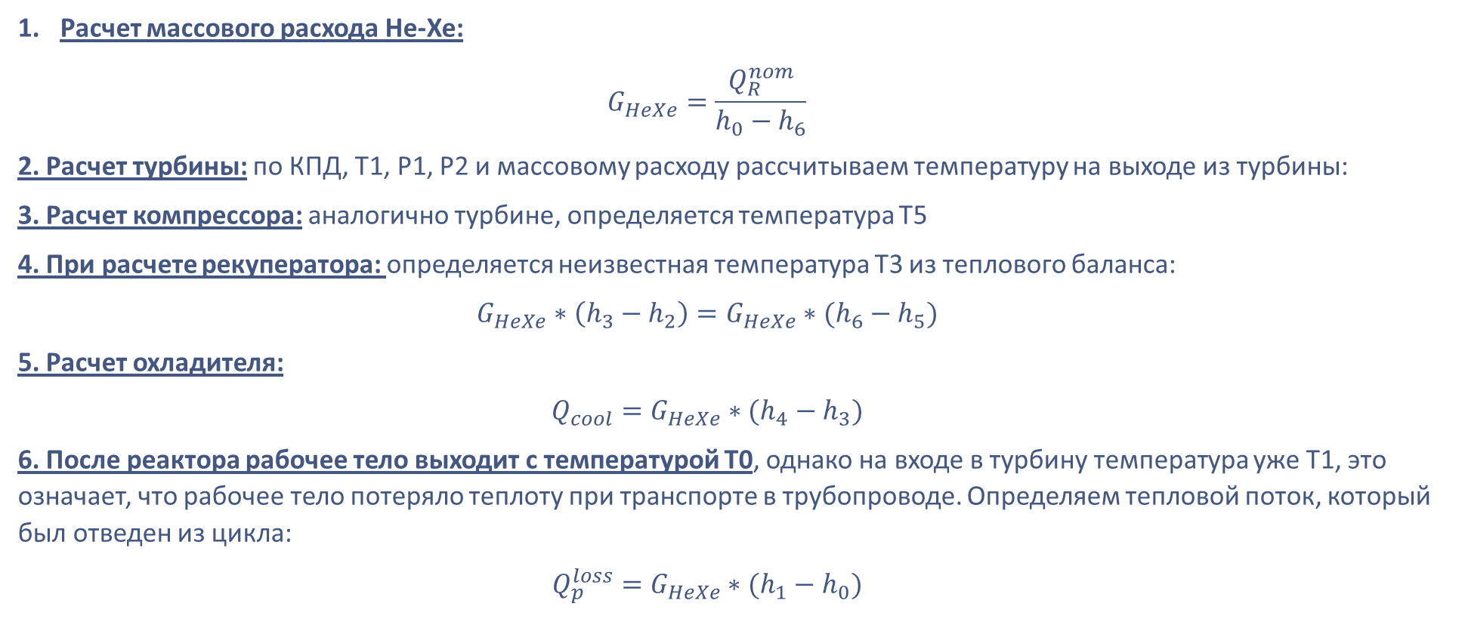
Методика моделирования АСММ на базе рекуперативного цикла Брайтона с использование He-Xe
Расчет массового расхода He-Xe:
$$G_{HeXe}=\frac{Q_{R}^{nom}}{h_{0}−h_{6}}$$
2. Расчет турбины: по КПД, Т1, Р1, Р2 и массовому расходу рассчитываем температуру на выходе из турбины:
3. Расчет компрессора: аналогично турбине, определяется температура Т5
4. При расчете рекуператора: определяется неизвестная температура Т3 из теплового баланса:
$$G_{HeXe}∗\left(h_{3}−h_{2}\right)=G_{HeXe}∗(h_{6}−h_{5})$$
5. Расчет охладителя:
$$Q_{cool}=G_{HeXe}∗(h_{4}−h_{3})$$
6. После реактора рабочее тело выходит с температурой Т0, однако на входе в турбину температура уже Т1, это означает, что рабочее тело потеряло теплоту при транспорте в трубопроводе. Определяем тепловой поток, который был отведен из цикла:
$$Q_{p}^{loss}=G_{HeXe}∗(h_{1}−h_{0})$$

Slide 6

Методика моделирования АСММ на базе рекуперативного цикла Брайтона с использование He-Xe
7. Определение потерь давления в рекуператоре производится по двум потокам: горячему и холодному. Изначально на входе горячий поток имеет давление Р2, а на выходе Р2-dPh. Точно так же с холодным потоком на входе Р1, на выходе Р1-dPc. Это означает, что в компрессор приходит давление заведомо меньше Р2, и степень сжатия повышается. Для компрессора будет:
$$P_{in}^{C}=P_{2}−∆P_{h}$$
$$P_{out}^{C}=P_{1}$$
Так как дополнительного насоса перед реактором нет, давление перед турбиной будет меньше Р1 и отличаться на величину $∆P_{c}$. Это изменение можно учесть если увеличить $P_{out}^{C}$ на $∆P_{c}$. Тогда работа расширения турбины не изменится, а работа сжатия компрессора увеличится.
$$P_{0}=P_{1}=P_{6}, P_{3}=P_{4}$$
$$P_{3}=P_{2}−∆P_{h}$$
$$P_{6}=P_{5}−∆P_{c}$$

Slide 7
Исходные данные для проведения оптимизации цикла Брайтона с рекуперацией на sCO2 и He-Xe в режиме производства электроэнергии
Исходные данные для оптимизации He-Xe цикла
Параметры оптимизации в режиме отпуска тепловой мощности
Параметр | He-Xe
Тепловая мощность реактора, МВт | 2,75
Температура на выходе из РУ, °C | 1060
Температура на входе в турбину, °C | 1030
Температура перед компрессором, °C | 35
Внутренний относительный КПД турбины, % | 90
Внутренний относительный КПД компрессора, % | 83
Минимальный температурный напор в рекуператоре, °C | 5
Потери давления в рекуператоре, (холодной/горячей сторонам),% | 1,5
Молярная масса смеси, г/моль | 40
Мольная доля Xe | 0,283
Параметр | Значение
Тепловая мощность реактора, МВт | 2.75 МВт
Температура воды на входе, °C | 40 °C
Температура воды на выходе, °C | 70 °C
КПД реактора | 0.99
КПД РТО | 0.95
КПД насосов | 0.75
Давление воды | 1.6 МПа
Варьируемые параметры оптимизации He-Xe цикла
Параметр | Диапазон | Шаг
Давление на входе в турбину Р1​, МПа | 3-5 | 0,1
Давление на выходе из турбины Р2​, МПа | 0,5-2 | 0,1
Температура теплоносителя на входе в реактор, °C | 650-800 | 50
Температура перед компрессором | 100-150 | 25
NIST REFPROP; Tournier J.-M., El-Genk M.S., Energy Convers. Manage., 2008; Bell I.H. et al., Ind. Eng. Chem. Res., 2014.

Slide 8
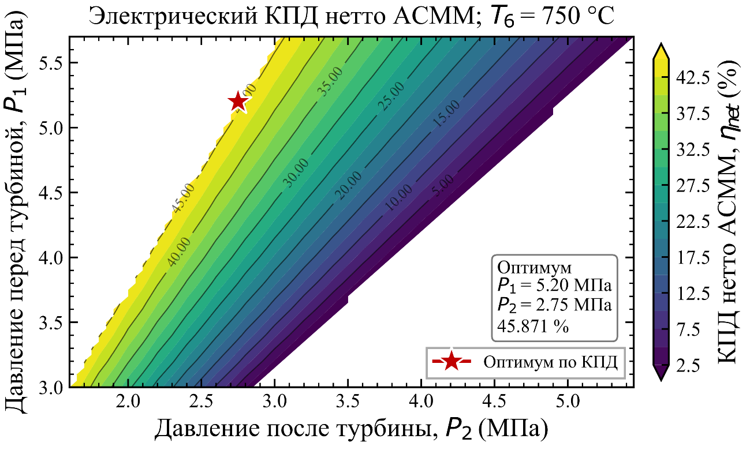
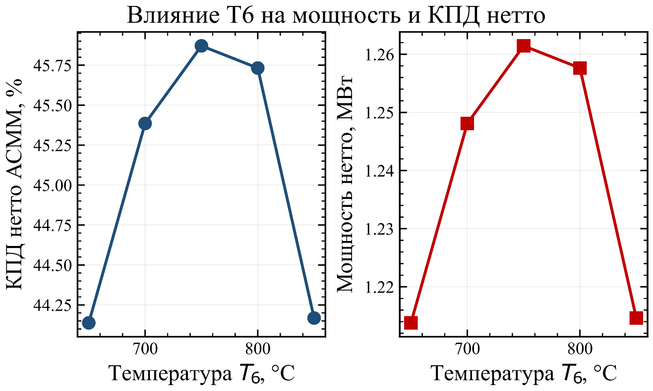

Оптимум He–Xe цикла по температуре на входе в реактор
750
750
Физическая причина максимума КПД в области $Т_{6}=750$°C:
1. При низкой $Т_{6}$ возрастает внешний подвод теплоты в реакторе на единицу расхода и требуется большей степени расширения, чтобы обеспечить полезную работу турбины.
2. При высокой $Т_{6}$ уменьшается энтальпийный перепад в реакторе. При фиксированной тепловой мощности это увеличивает расход рабочего тела: в диапазоне 650–850 °C он возрастает почти в 1,95 раза. Возрастают расходные потери и мощность компрессора.

Slide 9
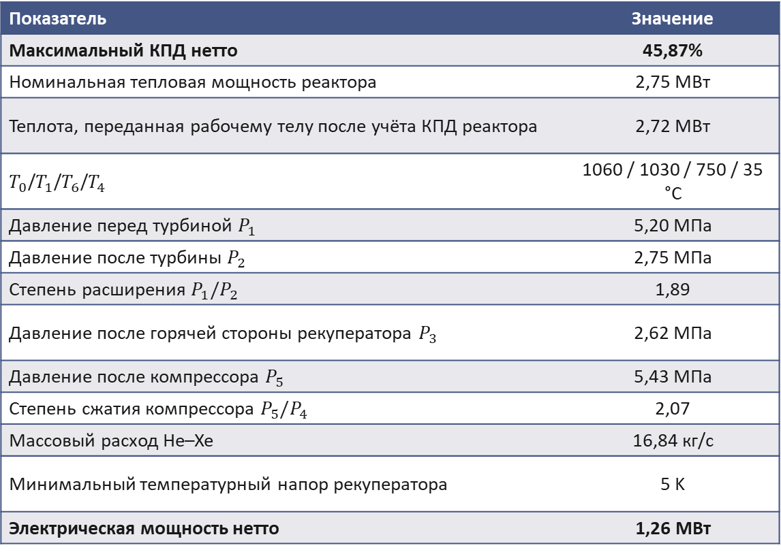
Параметры оптимального режима АСММ на базе рекуперативного цикла Брайтона на He-Xe
Показатель | Значение
Максимальный КПД нетто | 45,87%
Номинальная тепловая мощность реактора | 2,75 МВт
Теплота, переданная рабочему телу после учёта КПД реактора | 2,72 МВт
$T_{0}$/$T_{1}$/$T_{6}$/$T_{4}$ | 1060 / 1030 / 750 / 35 °C
Давление перед турбиной $P_{1}$ | 5,20 МПа
Давление после турбины $P_{2}$ | 2,75 МПа
Степень расширения $P_{1}/P_{2}$ | 1,89
Давление после горячей стороны рекуператора $P_{3}$ | 2,62 МПа
Давление после компрессора $P_{5}$ | 5,43 МПа
Степень сжатия компрессора $P_{5}/P_{4}$ | 2,07
Массовый расход He–Xe | 16,84 кг/с
Минимальный температурный напор рекуператора | 5 K
Электрическая мощность нетто | 1,26 МВт
Показатель | Значение, МВт
Внутренняя мощность турбины | 2,38
Мощность турбины на валу | 2,35
Электрическая мощность турбогенератора | 2,31
Внутренняя потребляемая мощность компрессора | 1,01
Мощность компрессора на валу | 1,02
Электрическое потребление компрессора | 1,04
Электрическая мощность брутто | 1,26
Электромеханические потери | 0,10
Собственные нужды водяного насоса | 0,001
Электрическая мощность нетто | 1,26

Slide 10
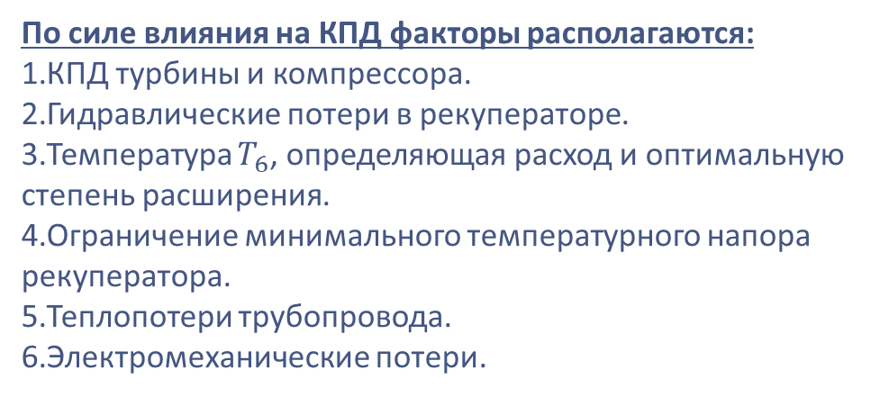
Анализ факторов влияния на КПД нетто
Формально максимум 45,871 % не лежит на границе заданного диапазона давлений и находятся внутри сетки. Однако он находится вблизи границы допустимой области по рекуператору: 5К.
По силе влияния на КПД факторы располагаются:
КПД турбины и компрессора.
Гидравлические потери в рекуператоре.
Температура $T_{6}$, определяющая расход и оптимальную степень расширения.
Ограничение минимального температурного напора рекуператора.
Теплопотери трубопровода.
Электромеханические потери.
Рекуператор имеет особенно высокую значимость, поскольку одновременно определяет степень использования теплоты турбинного выхлопа, допустимую область режимов и работу компрессора через гидравлические потери.

Slide 11
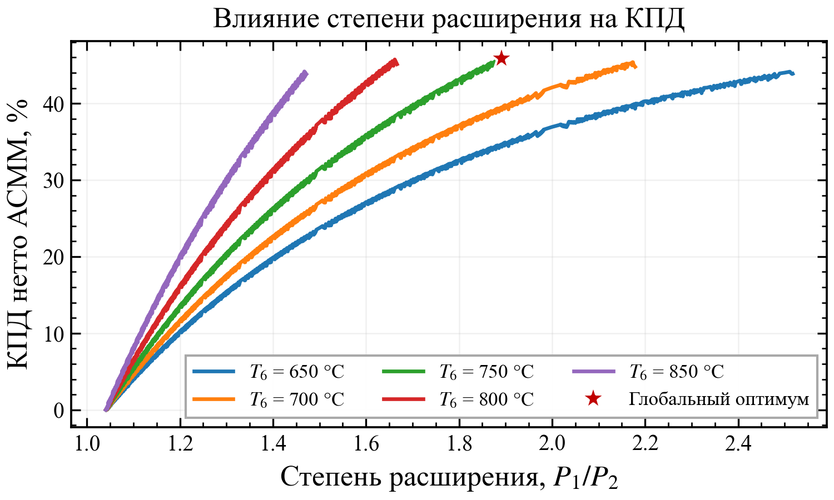
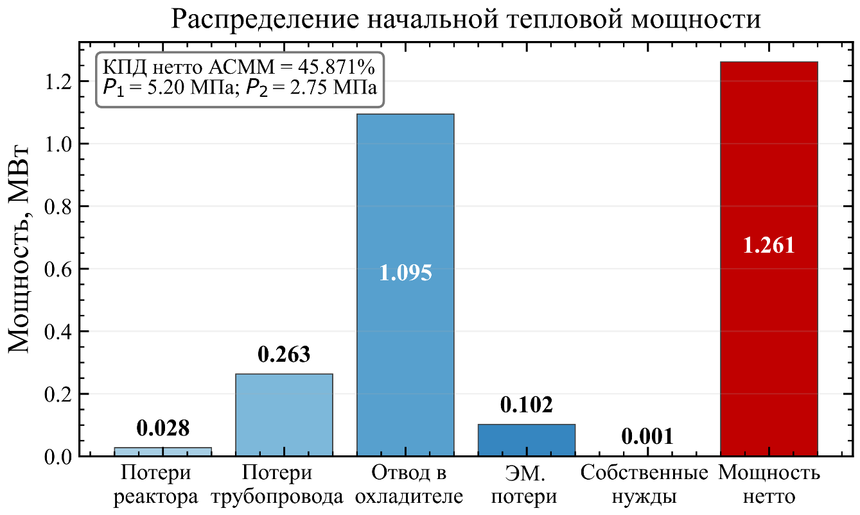
Степень расширения и КПД нетто He-Xe цикла
45%
39%
9,5%
3,7%
1%
<1%
При малой степени расширения работа турбины недостаточна; при чрезмерной - прирост работы компрессора и ухудшение рекуперации превышают прирост турбинной мощности. Глобальный оптимум достигается при умеренной степени расширения 1,89.
С ростом $T_{6}$ оптимальное $P_{1}/P_{2}$ падает с 2,51 до 1,46. Это связано с тем, что при высоком $T_{6}$ расход рабочего тела выше и компрессорная составляющая баланса превышает прирост работы турбины.

Slide 12
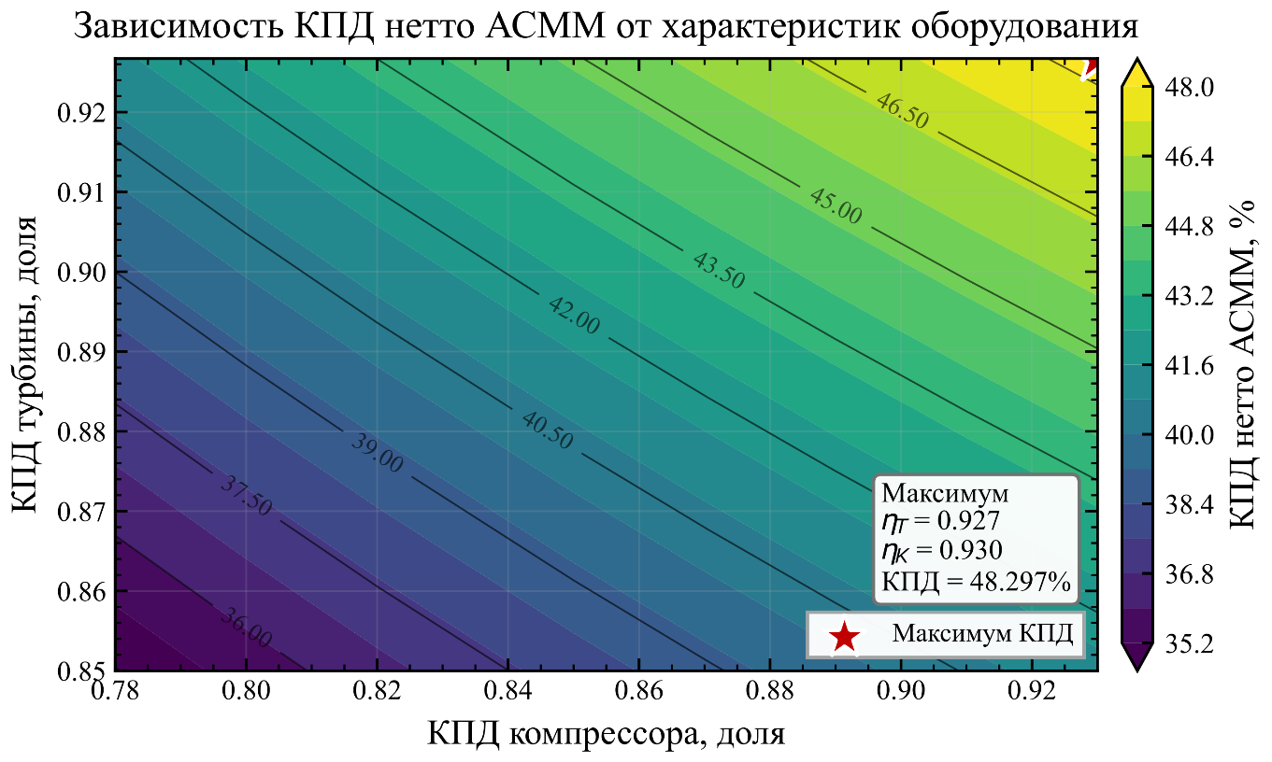
Чувствительность КПД нетто к параметрам оборудования
При увеличении каждого КПД на 1 п.п:
КПД турбины: прирост нетто-мощности около 25 кВт;
КПД компрессора: прирост нетто-мощности около 12 кВт.
Чувствительность к КПД турбины примерно в 2,1 раза выше.
Причина: внутренняя мощность турбины в оптимуме составляет 2,38 МВт, тогда как потребление компрессора - 1,01 МВт. Повышение КПД турбины напрямую увеличивает большой располагаемый энтальпийный перепад турбины; повышение КПД компрессора уменьшает меньшую по абсолютной величине работу сжатия.

Slide 13
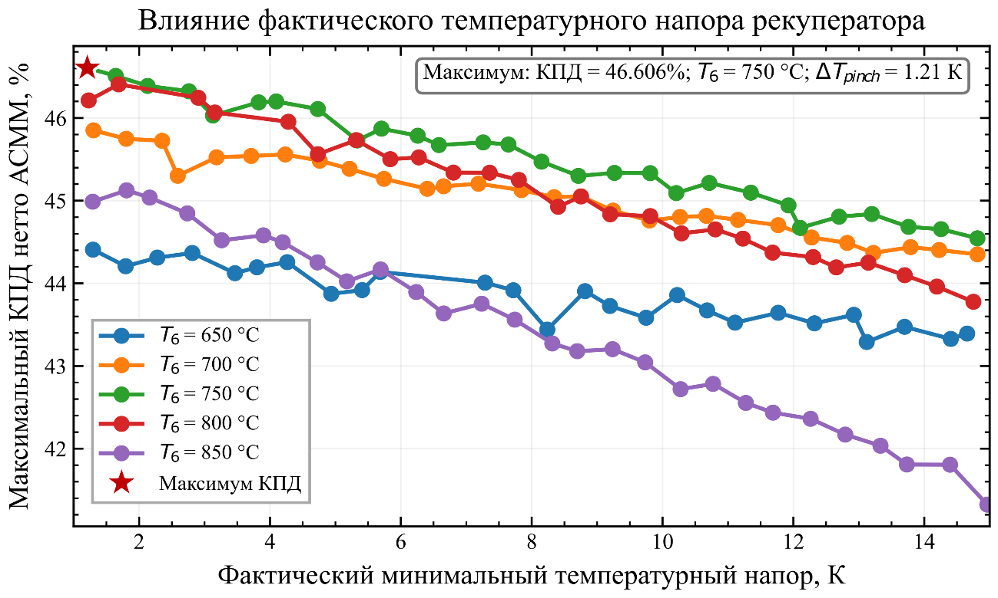
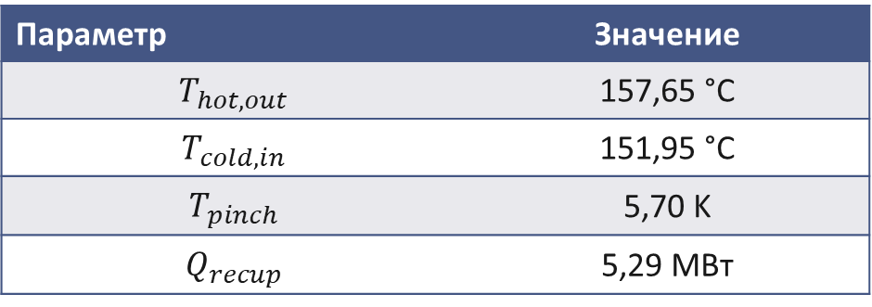
Влияние минимального температурного напора на КПД нетто
Параметр | Значение
$$T_{hot,out}$$ | 157,65 °C
$$T_{cold,in}$$ | 151,95 °C
$$T_{pinch}$$ | 5,70 K
$$Q_{recup}$$ | 5,29 МВт
Уменьшение допустимого напора повышает КПД, поскольку увеличивает регенеративный подогрев рабочего тела и уменьшает долю теплоты, которую необходимо получить в реакторе.
Разность составляет 2,06 п.п. Следовательно, термодинамический потенциал более глубокого охлаждения горячего потока есть, но режимы с $T_{pinch}$< 5 K исключены принятым ограничением и требуют существенно большей поверхности теплообмена, более строгого регулирования и проверки температурных неравномерностей.
$T_{6}$ влияет на фактический пинч через расход и температурный профиль холодной стороны. Повышение $T_{6}$ увеличивает температуру рабочего тела на выходе рекуператора и меняет расход, поэтому область допустимых сочетаний P1, P2 и $T_{6}$ сужается или смещается.

Slide 14
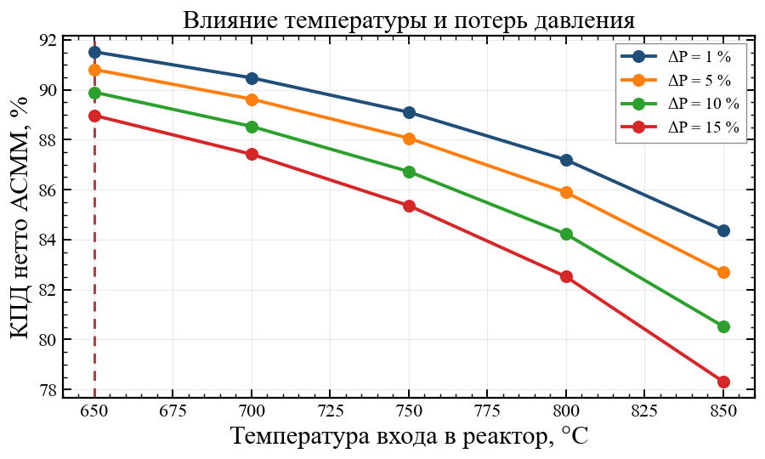
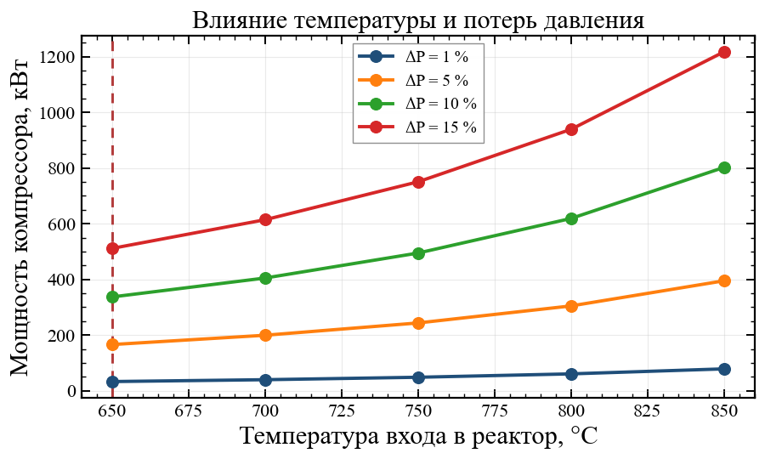
Результаты моделирования режима отпуска тепловой мощности
1. Показатель нетто и температура входа в реактор
Показатель снижается при увеличении температуры входа во всём рассмотренном диапазоне. При потерях давления 1% он уменьшается с 91,5 до 84,3%, при росте температуры с 650 до 850 °C. При потерях 15% снижение составляет более 10%.
2. Мощность компрессора
Показывает рост электрической мощности как с температурой входа, так и с потерями давления, при 650 °C рост потерь с 1 до 15% увеличивает мощность компрессора с 33,0 до 511,2 кВт, при 850 °C - с 78,5 до 1217,2 кВт, при фиксированных потерях 15% повышение температуры с 650 до 850 °C увеличивает мощность на 705,9 кВт.

Slide 15
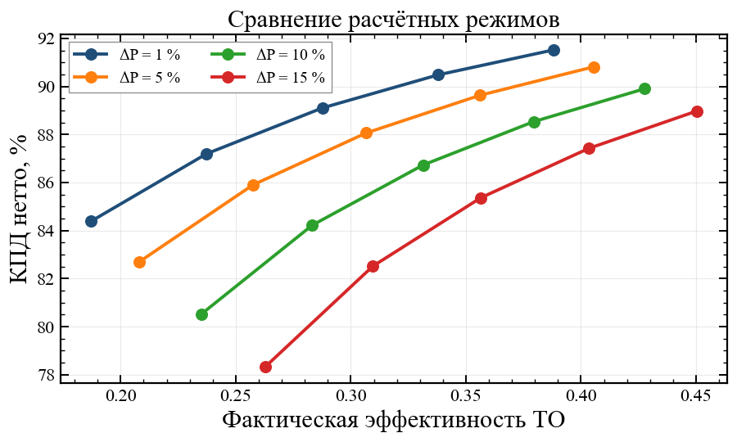
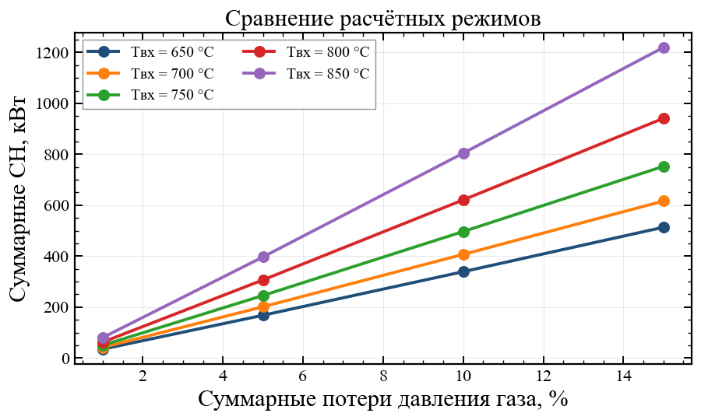
Результаты моделирования режима отпуска тепловой мощности
6. Фактическая эффективность теплообменника показывает расчётные значения 18,7–45,0%.
Значения ниже 50% объясняются прежде всего тем, что газ в заданных режимах выходит из теплообменника ещё горячим: 584–845 °C при температуре входа 1030 °C. В модели эффективность определена отношением фактического теплового потока к произведению меньшей из двух расчётных теплоёмкостных расходов и разности температур входящих потоков.
8. Суммарные электрические собственные нужды
показывает их рост с потерями давления для всех температур. При 650 °C увеличение потерь с 1 до 15% повышает затраты с 34,9 до 513,4 кВт, а при 850 °C — с 80,3 до 1219,7 кВт.

Slide 16
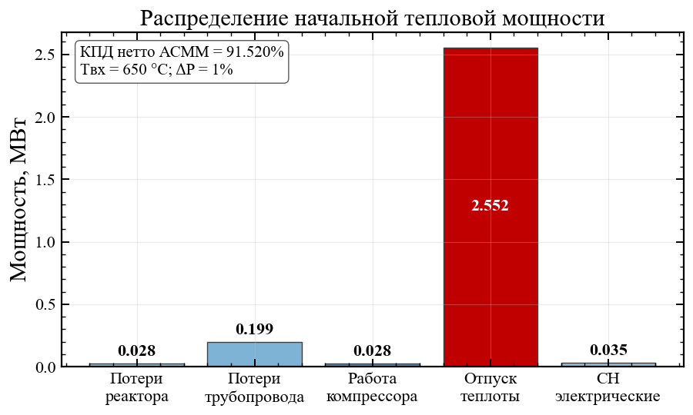
Результаты моделирования режима отпуска тепловой мощности
Величина | Мощность | Доля от 2,75 МВт
Отпускаемая мощность | 2,5517 МВт | 92,79%
Потери в реакторе | 0,0275 МВт | 1,00%
Потери в трубопроводе | 0,1990 МВт | 7,24%
Работа компрессора, переданная газу | 0,0282 МВт | 1,03%
Электрические собственные нужды | 0,0349 МВт | 1,27%
При температуре входа в реактор 650 °C и потерях давления 1% потребителю отпускается 2,552 МВт теплоты, что составляет 92,79% номинальной мощности реактора.
Основная тепловая потеря приходится на трубопровод - 0,199 МВт, или 7,24% мощности реактора; потери в реакторе составляют 1,00%.
Электрические собственные нужды составляют 34,9 кВт, или 1,27% мощности реактора. С их вычетом расчётный показатель нетто достигает 91,52%.

Slide 17
Основные результаты
Верификация модели свойств He–Xe показала средние абсолютные отклонения 0,65–1,68% для теплоёмкости, 1,62–3,32% для плотности и 4,09–5,10% для вязкости; наибольшее приведённое отклонение составляет 10,26% для плотности.
Для электрического режима получен максимальный расчётный КПД нетто 45,87% и мощность 1,26 МВт при температуре входа в реактор 750 °C и степени расширения 1,89. Оптимум ограничен минимальным температурным напором рекуператора 5 К.
КПД цикла чувствительнее к КПД турбины, чем компрессора: повышение каждого из них на 1 п.п. увеличивает мощность нетто примерно на 25 и 12 кВт соответственно.
В режиме отпуска теплоты при температуре входа в реактор 650 °C и потерях давления 1% потребителю передаётся 2,552 МВт, а электрические собственные нужды составляют 34,9 кВт. Расчётный показатель использования мощности с их вычетом достигает 91,52%.
В теплофикационном режиме повышение температуры входа и гидравлических потерь увеличивает потребление компрессора. При 850 °C рост потерь с 1 до 15% повышает его электрическую мощность с 78,5 до 1217,2 кВт.

Slide 18
Спасибо за внимание!

